Slide 1
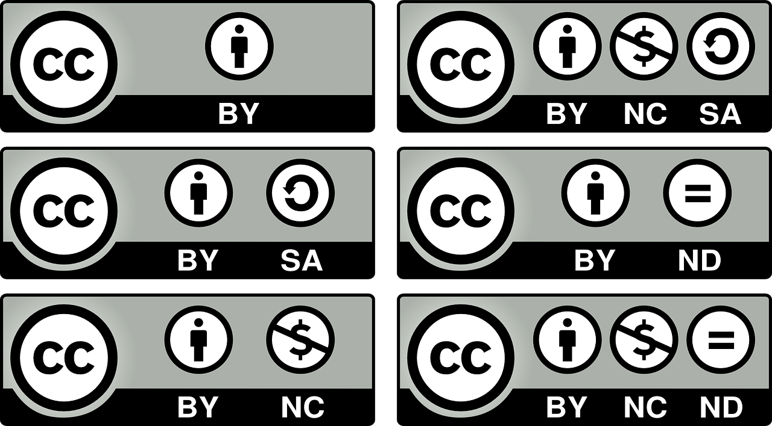
CREATIVE COMMONS
Licencia para publicar

Slide 2
Cuando un docente decide producir materiales educativos con la intención de mejorar su tarea educativa, está creando una obra sujeta a la normativa sobre propiedad intelectual y derechos de autor. Automáticamente esta obra genera unos derechos de copia cuyo titular es el autor de la misma y entre otras cosas prohíbe la reproducción y distribución de la totalidad o parte de la misma sin autorización expresa de los propietarios del citado Copyright en el caso que el autor decida poner a disposición del público en general la citada obra, esta deberá autorizarse explícitamente para cada uso que vaya a hacerse de ella o se estará contraviniendo la ley. Para evitar tener que andar licitando cada uso que vaya a hacerse y facilitar la divulgación de obras de propiedad intelectual de carácter libre, se creó el proyecto Creative Commons en 2001.

Slide 3
¿Qué son las licencias Creative Commons?
Creative Commons es una ONG sin ánimo de lucro fundada por Lawrence Lessig, experto en ciberderecho de la Universidad de Stanford.
Las licencias CC se basan en el hecho de que el autor siempre tiene los derechos sobre su obra, por lo que puede decidir ceder algunos derechos en favor de terceros.

Slide 4



¿Qué diferencia hay entre Copyright y Creative Commons ?
El copyright implica que todos los derechos están reservados. No se puede hacer ningún uso de la obra sin permiso expreso del autor.
Las licencias CC implican que algunos derechos están reservados, pero otros tienen el permiso de uso concedido a priori por el autor.
.

Slide 5
Las licencias Creative Commons garantizan cuatro libertades; atribución de la obra, no comercial, sin derivados y compartir igual.
Ver video

Slide 6




Condiciones básicas
BY- Reconocimiento. Obligación de reconocimiento de autoría (derecho de cita).
NC- No comercial. No está permitido el uso de la obra con fines comerciales.
SA-Compartir igual. Se permiten obras derivadas siempre que éstas se divulguen bajo la misma licencia que la original.
ND-Sin obra derivada. No está permitido usar la obra para crear otras obras.

Slide 7
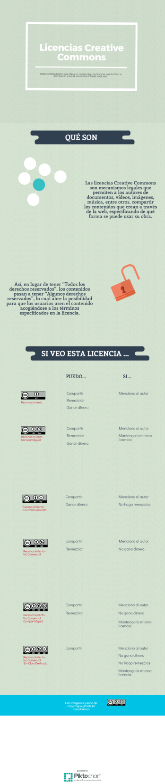
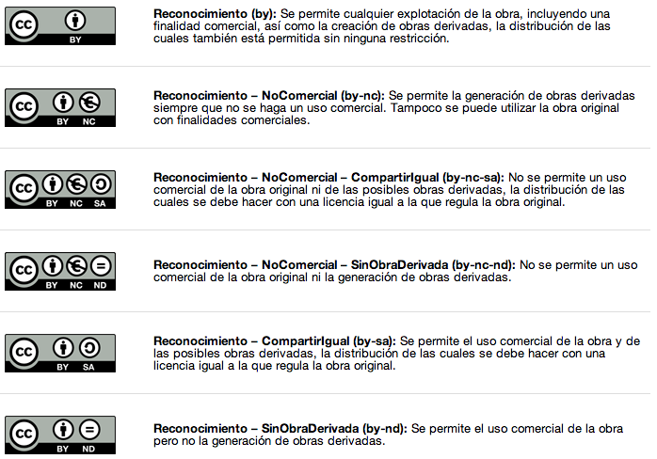
Tipos de licencia CC

Slide 8

Imágenes : Pixabay
Fuentes: Creative Commons. Creative Commons España
Esther Miguel Gómez

